Slide 1

Обратные задачи: теория и практика
Тема 11:
Обратная задача рассеяния
Новосибирский Государственный Университет
Физический факультет
Кафедра биомедицинской физики
к.ф.-м.н. Юркин М.А.
This work is licensed under the Creative Commons Attribution 3.0 Unported License.

Slide 2
План темы
Типы рассеяния
Обратная задача (свето)рассеяния
Линеаризация оператора (приближение Борна)
Решение нелинейной задачи
(через вектор поляризации)
Восстановление формы объекта (метод линейных проб)

Slide 3
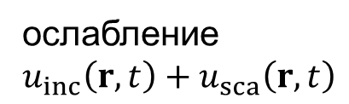
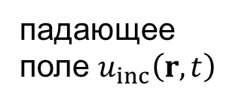

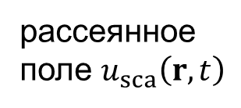
Рассеяние
рассеянное
поле $u_{sca}\left(r,t\right)$
$$X$$
падающее поле $u_{inc}\left(r,t\right)$
ослабление
$$u_{inc}\left(r,t\right)+u_{sca}\left(r,t\right)$$
поглощение

Slide 4
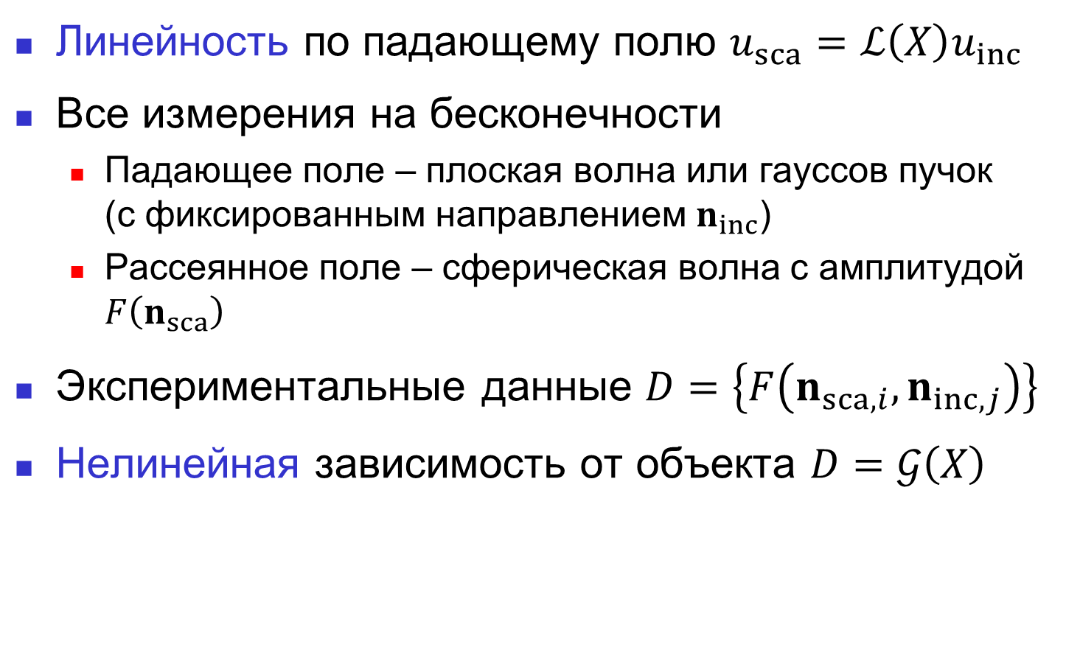
Измеряемые данные
Линейность по падающему полю $u_{sca}=ℒ\left(X\right)u_{inc}$
Все измерения на бесконечности
  Падающее поле – плоская волна или гауссов пучок (с фиксированным направлением $n_{inc}$)
  Рассеянное поле – сферическая волна с амплитудой $F\left(n_{sca}\right)$
Экспериментальные данные $D=\left\{F\left(n_{sca,i},n_{inc,j}\right)\right\}$
Нелинейная зависимость от объекта $D=𝒢\left(X\right)$

Slide 5

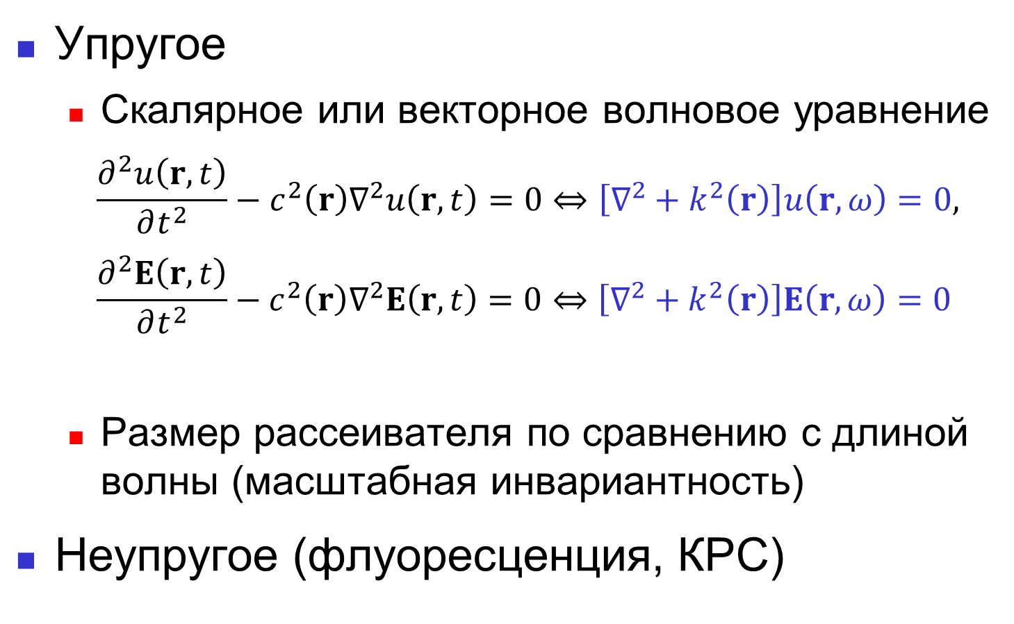
Типы рассеяния волн
Упругое
  Скалярное или векторное волновое уравнение
  $$\frac{∂^{2}u\left(r,t\right)}{∂t^{2}}−c^{2}\left(r\right)∇^{2}u\left(r,t\right)=0⇔\left[∇^{2}+k^{2}\left(r\right)\right]u\left(r,ω\right)=0, \\ \frac{∂^{2}E\left(r,t\right)}{∂t^{2}}−c^{2}\left(r\right)∇^{2}E\left(r,t\right)=0⇔\left[∇^{2}+k^{2}\left(r\right)\right]E\left(r,ω\right)=0$$
  Размер рассеивателя по сравнению с длиной волны (масштабная инвариантность)
Неупругое (флуоресценция, КРС)
$$k≝ω/c$$

Slide 6
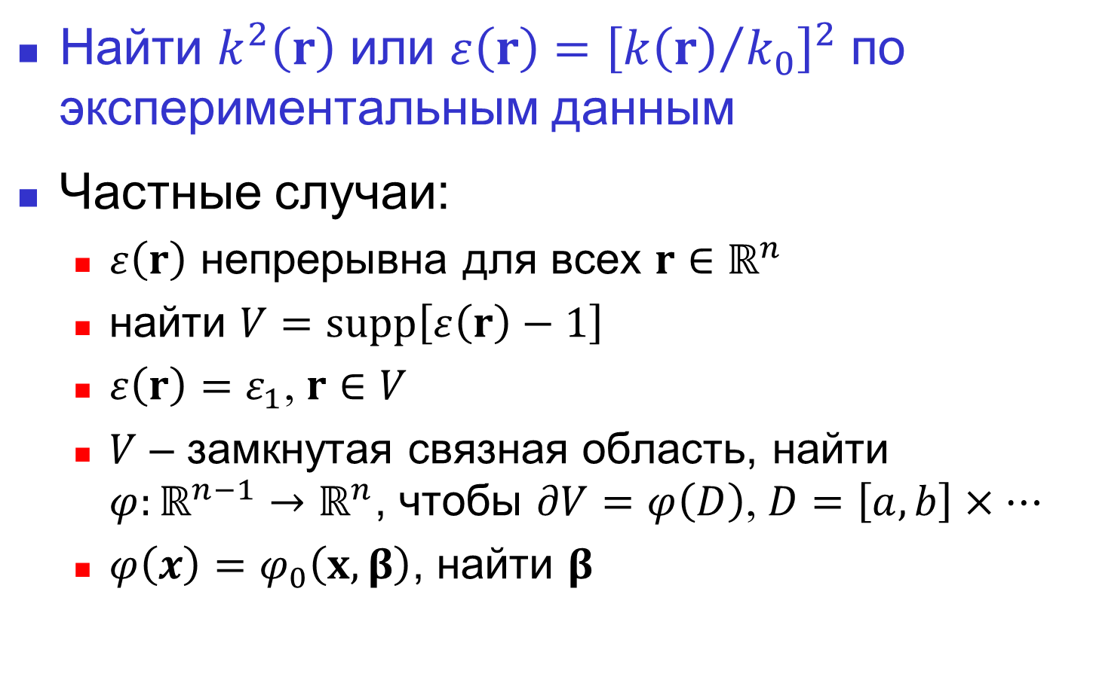
Обратная задача рассеяния
Найти $k^{2}\left(r\right)$ или $ε\left(r\right)={\left[{k\left(r\right)}/{k_{0}}\right]}^{2}$ по экспериментальным данным
Частные случаи:
  $ε\left(r\right)$ непрерывна для всех $r∈ℝ^{n}$
  найти $V=\operatorname{supp}\left[ε\left(r\right)−1\right]$
  $ε\left(r\right)=ε_{1}$, $r∈V$
  $V$ – замкнутая связная область, найти
  $φ:ℝ^{n−1}→ℝ^{n}$, чтобы $∂V=φ\left(D\right)$, $D=\left[a,b\right]×…$
  $φ\left(x\right)=φ_{0}\left(x,β\right)$, найти $β$

Slide 7

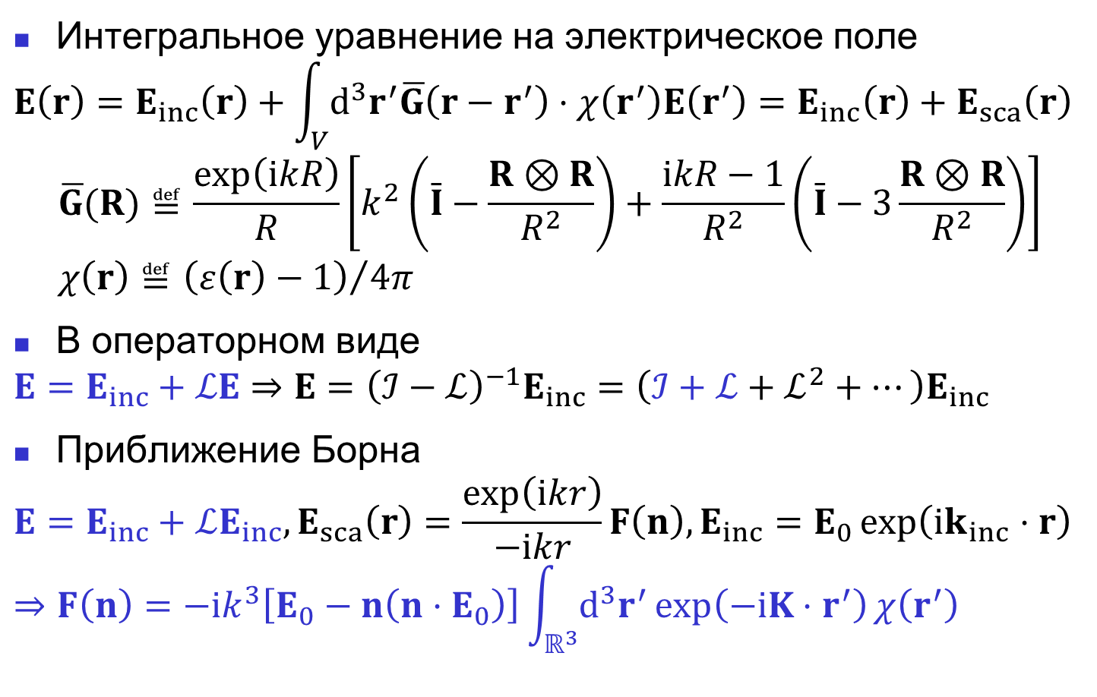
Линеаризация оператора
Интегральное уравнение на электрическое поле
$$E\left(r\right)=E_{inc}\left(r\right)+\int_{V}{d^{3}r^{′}\overline{G}\left(r−r^{′}\right)⋅χ\left(r^{′}\right)E\left(r^{′}\right)}=E_{inc}\left(r\right)+E_{sca}\left(r\right)$$
$$\overline{G}(R)≝\frac{\exp\left(ikR\right)}{R}\left[k^{2}\left(\bar{I}−\frac{R⊗R}{R^{2}}\right)+\frac{ikR−1}{R^{2}}\left(\bar{I}−3\frac{R⊗R}{R^{2}}\right)\right] \\ χ\left(r\right)≝{\left(ε\left(r\right)−1\right)}/{4π}$$
В операторном виде
$$E=E_{inc}+ℒE⇒E={\left(ℐ−ℒ\right)}^{−1}E_{inc}=\left(ℐ+ℒ+ℒ^{2}+…\right)E_{inc}$$
Приближение Борна
$$E=E_{inc}+ℒE_{inc},E_{sca}\left(r\right)=\frac{\exp\left(ikr\right)}{−ikr}F\left(n\right),E_{inc}=E_{0}\exp\left(ik_{inc}⋅r\right)$$
$$⇒F\left(n\right)=−ik^{3}\left[E_{0}−n\left(n⋅E_{0}\right)\right]\int_{ℝ^{3}}{d^{3}r^{′}\exp\left(−iK⋅r^{′}\right)χ\left(r^{′}\right)}$$
$$\overbrace{k_{sca}−k_{inc}}$$

Slide 8

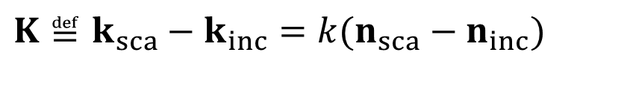



Сфера Эвальда
$$K≝k_{sca}−k_{inc}=k(n_{sca}−n_{inc})$$
Сфера Эвальда
$$k$$
$$2k$$
$$−k_{inc}$$
$$k_{sca}$$
Ограничивающая сфера
Notes:
Figure based on Stanford lectures of A.J. Devaney

Slide 9


Несколько длин волн
$$−k_{inc}$$
Рассеяние
назад
$$k_{sca}$$
Рассеяние
вперед
Более эффективно при
измерении рассеяния назад
Notes:
Based on Stanford lectures of A.J. Devaney

Slide 10
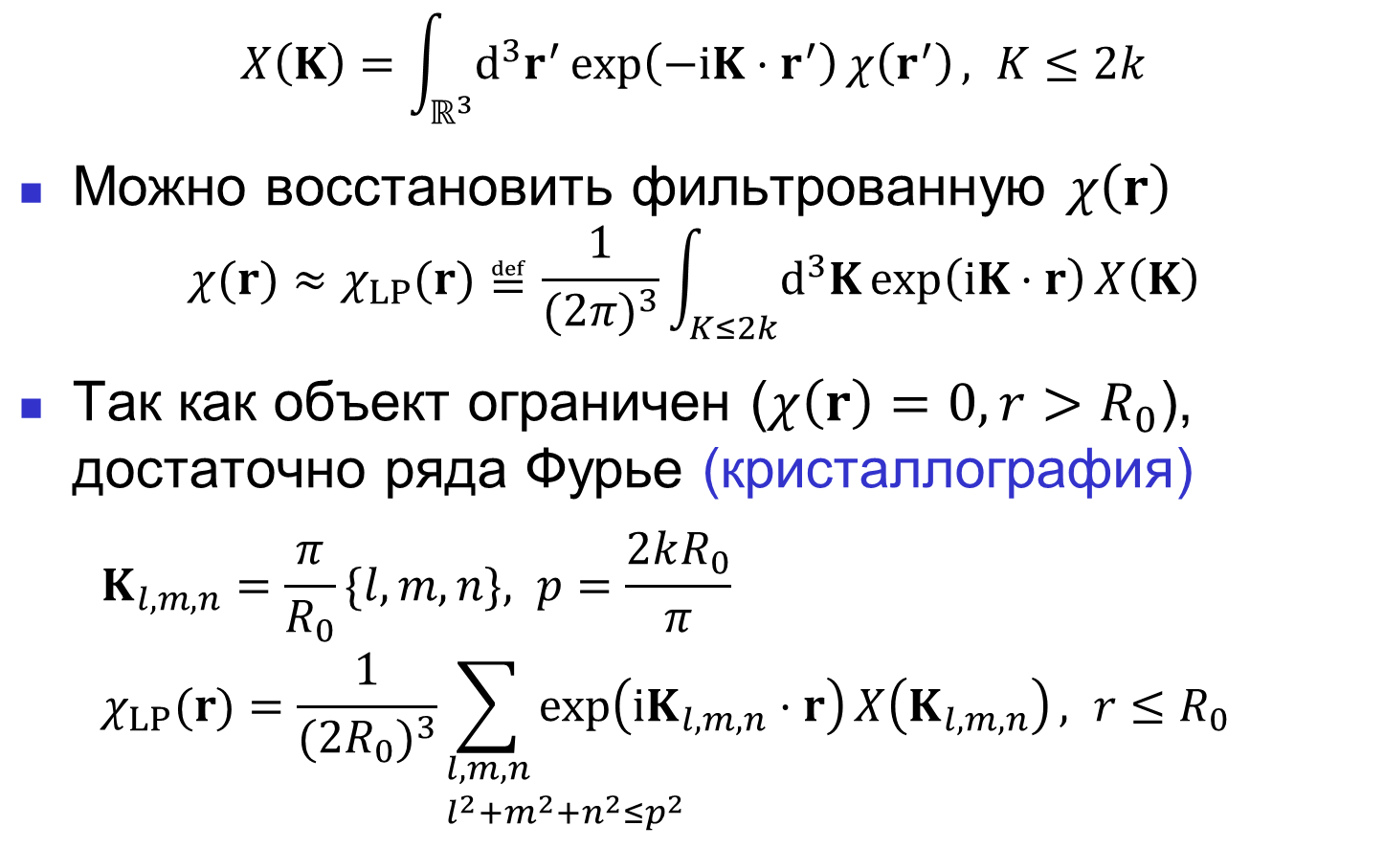
Обратное преобразование Фурье
$$X\left(K\right)=\int_{ℝ^{3}}{d^{3}r^{′}\exp\left(−iK⋅r^{′}\right)χ\left(r^{′}\right)}, K≤2k$$
Можно восстановить фильтрованную $χ\left(r\right)$
$$χ(r)≈χ_{LP}(r)≝\frac{1}{(2π)^{3}}\int_{K≤2k}{d^{3}K\exp\left(iK⋅r\right)X\left(K\right)}$$
Так как объект ограничен ($χ\left(r\right)=0, r>R_{0}$), достаточно ряда Фурье (кристаллография)
$$K_{l,m,n}=\frac{π}{R_{0}}\{l,m,n\}, p=\frac{2kR_{0}}{π} \\ χ_{LP}(r)=\frac{1}{(2R_{0})^{3}}\sum_{\begin{aligned}&l,m,n \\ &l^{2}+m^{2}+n^{2}≤p^{2}\end{aligned}}{\exp\left(iK_{l,m,n}⋅r\right)X\left(K_{l,m,n}\right)}, r≤R_{0}$$

Slide 11
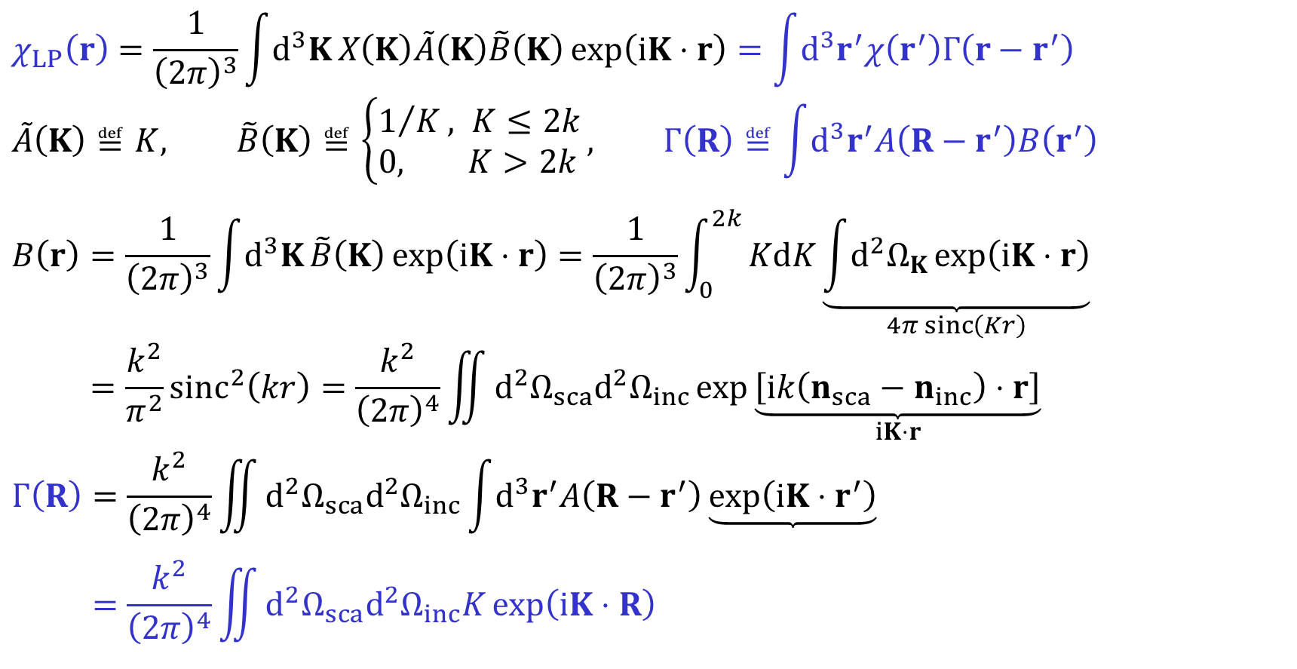
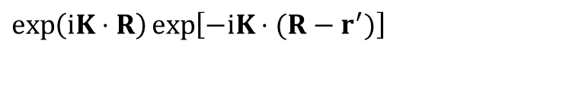
Альтернативное выражение
$$χ_{LP}\left(r\right)=\frac{1}{{\left(2π\right)}^{3}}\int{d^{3}K X\left(K\right)\tilde{A}\left(K\right)\tilde{B}\left(K\right)\exp\left(iK⋅r\right)}=\int{d^{3}r^{′}χ\left(r^{′}\right)Γ\left(r−r^{′}\right)}$$
$$\tilde{A}\left(K\right)≝K, \tilde{B}\left(K\right)≝\left\{\begin{aligned}&1/K, K≤2k \\ &0, K>2k\end{aligned}\right., Γ\left(R\right)≝\int{d^{3}r^{′}A\left(R−r^{′}\right)B\left(r^{′}\right) }$$
$$B\left(r\right)=\frac{1}{{\left(2π\right)}^{3}}\int{d^{3}K \tilde{B}\left(K\right)\exp\left(iK⋅r\right)}=\frac{1}{{\left(2π\right)}^{3}}\int_{0}^{2k}{KdK\underset{4π\operatorname{sinc}\left(Kr\right)}{\underbrace{\int{d^{2}Ω_{K}\exp\left(iK⋅r\right)}}} } \\ =\frac{k^{2}}{π^{2}}{sinc}^{2}\left(kr\right)=\frac{k^{2}}{{\left(2π\right)}^{4}}\iint{d^{2}Ω_{sca}d^{2}Ω_{inc}\exp{\underset{iK⋅r}{\underbrace{\left[ik\left(n_{sca}−n_{inc}\right)⋅r\right]}}}}$$
$$Γ\left(R\right)=\frac{k^{2}}{{\left(2π\right)}^{4}}\iint{d^{2}Ω_{sca}d^{2}Ω_{inc}\int{d^{3}r^{′}A\left(R−r^{′}\right)}\underbrace{\exp\left(iK⋅r^{′}\right)}} \\ =\frac{k^{2}}{{\left(2π\right)}^{4}}\iint{d^{2}Ω_{sca}d^{2}Ω_{inc}K\exp\left(iK⋅R\right)}$$
$$\exp\left(iK⋅R\right)\exp\left[−iK⋅(R−r^{′})\right]$$
Notes:
Based on Devaney A.J. “Inversion formula for inverse scattering within the Born approximation”, Opt. Lett. 7:111-112 (1982).

Slide 12
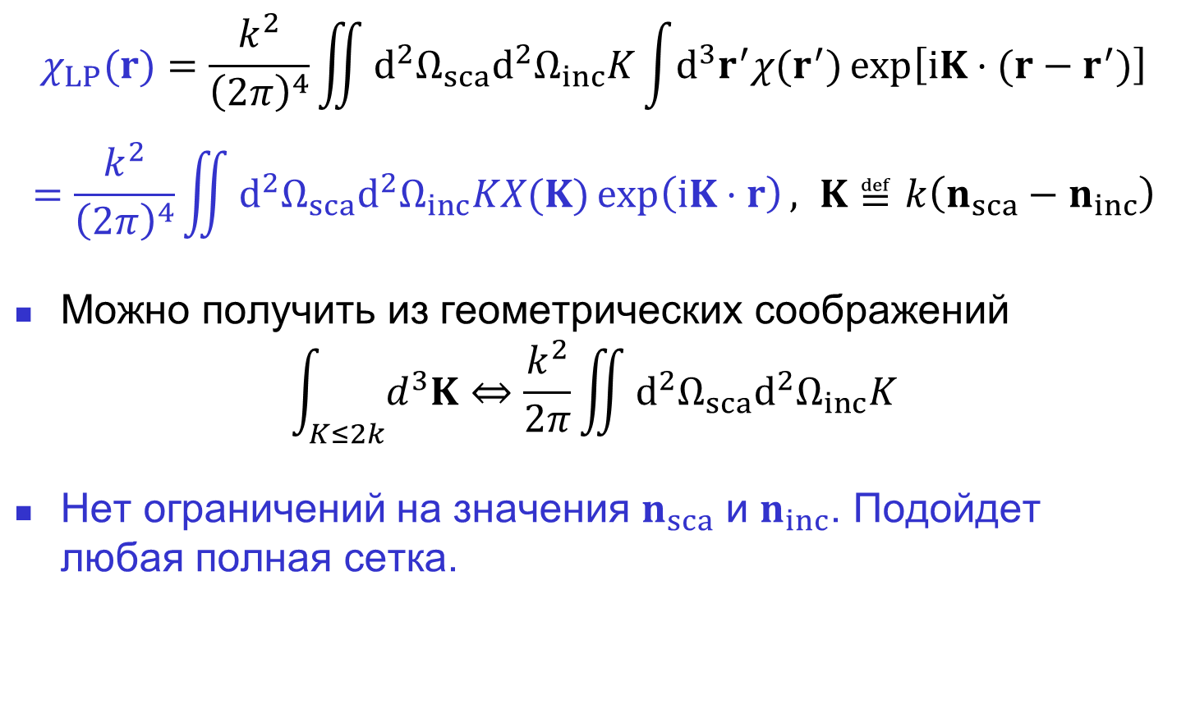
Альтернативное выражение
$$χ_{LP}(r)=\frac{k^{2}}{{\left(2π\right)}^{4}}\iint{d^{2}Ω_{sca}d^{2}Ω_{inc}K\int{d^{3}r^{′}χ(r^{′})\exp\left[iK⋅(r−r^{′})\right]}}$$
$$=\frac{k^{2}}{{\left(2π\right)}^{4}}\iint{d^{2}Ω_{sca}d^{2}Ω_{inc}KX(K)\exp\left(iK⋅r\right)}, K≝k\left(n_{sca}−n_{inc}\right)$$
Можно получить из геометрических соображений
$$\int_{K≤2k}{d^{3}K}⇔\frac{k^{2}}{2π}\iint{d^{2}Ω_{sca}d^{2}Ω_{inc}K}$$
Нет ограничений на значения $n_{sca}$ и $n_{inc}$. Подойдет любая полная сетка.
Notes:
Based on Devaney A.J. “Inversion formula for inverse scattering within the Born approximation”, Opt. Lett. 7:111-112 (1982).

Slide 13
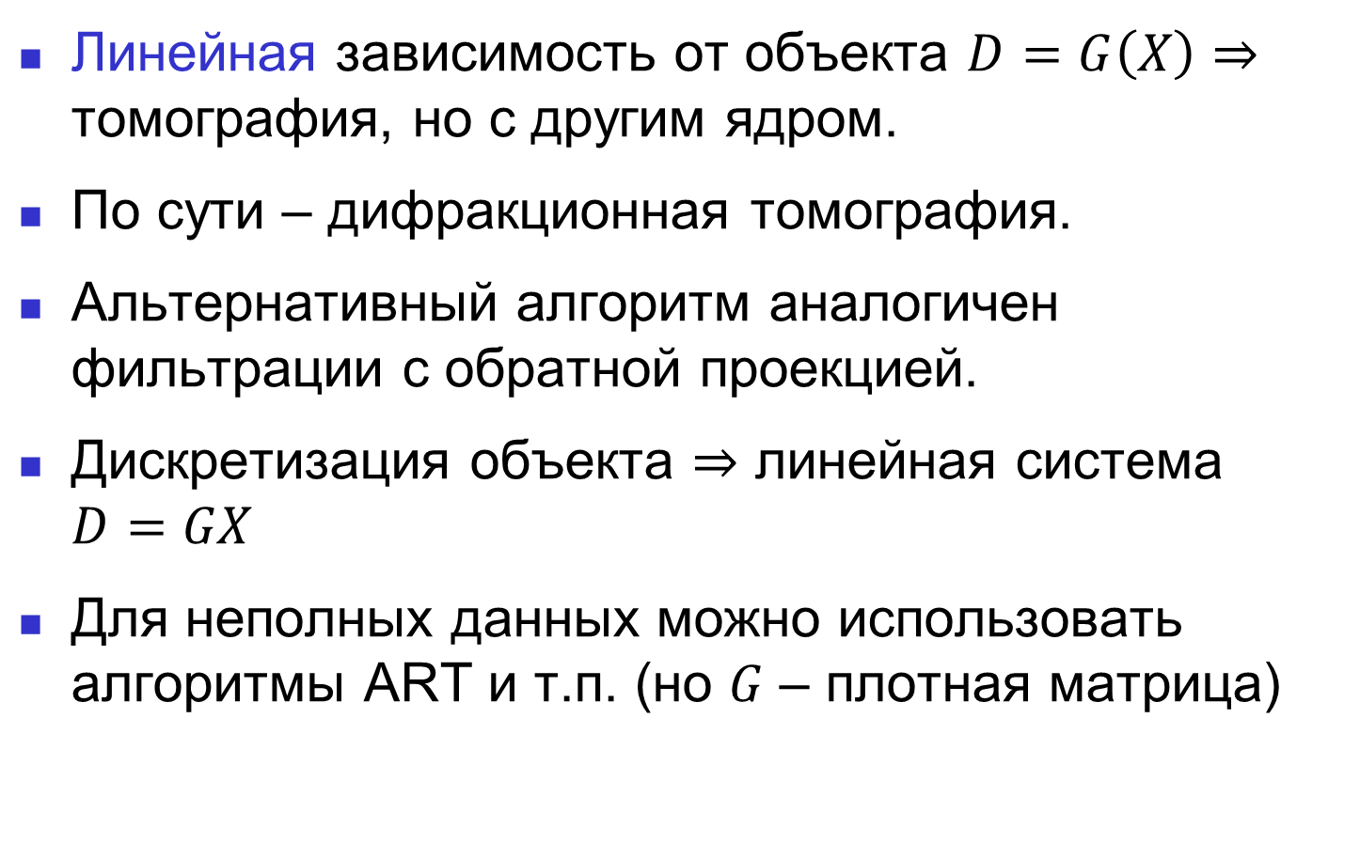
Аналогия с томографией
Линейная зависимость от объекта $D=G\left(X\right)⇒$ томография, но с другим ядром.
По сути – дифракционная томография.
Альтернативный алгоритм аналогичен фильтрации с обратной проекцией.
Дискретизация объекта $⇒$ линейная система $D=GX$
Для неполных данных можно использовать алгоритмы ART и т.п. (но $G$ – плотная матрица)

Slide 14





Восстановление фазы
В большинстве экспериментов фаза рассеянного поля неизвестна (только амплитуда)
Это не проблема, если есть дополнительное ограничение на восстанавливаемую функцию
$$f\left(r\right)$$
$$F\left(k\right)$$
$$ℱ$$
$$D$$
$$ℱ^{−1}$$

Slide 15

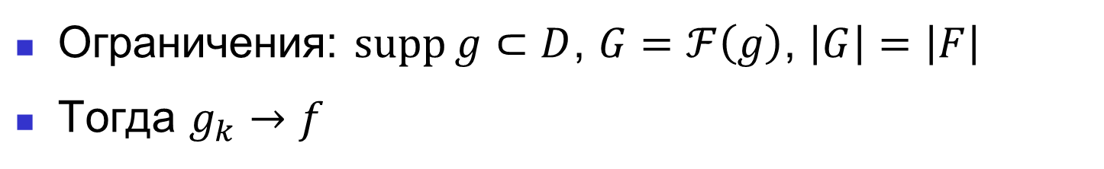





Итерационный процесс
Ограничения: $\operatorname{supp}{g}⊂D$, $G=ℱ\left(g\right)$, $\left|G\right|=\left|F\right|$
Тогда $g_{k}→f$
$$ℱ$$
$$g$$
$$G=\left|G\right|e^{iφ}$$
Ограничение на функцию
Ограничение на Фурье-образ
$$g′$$
$$G′=\left|F\right|e^{iφ}$$
$$ℱ^{−1}$$
Notes:
https://en.wikipedia.org/wiki/Phase_retrieval
J.R. Fienup, “Phase retrieval algorithms: a comparison,” Appl. Opt. 21, 2758–2769 (1982).

Slide 16
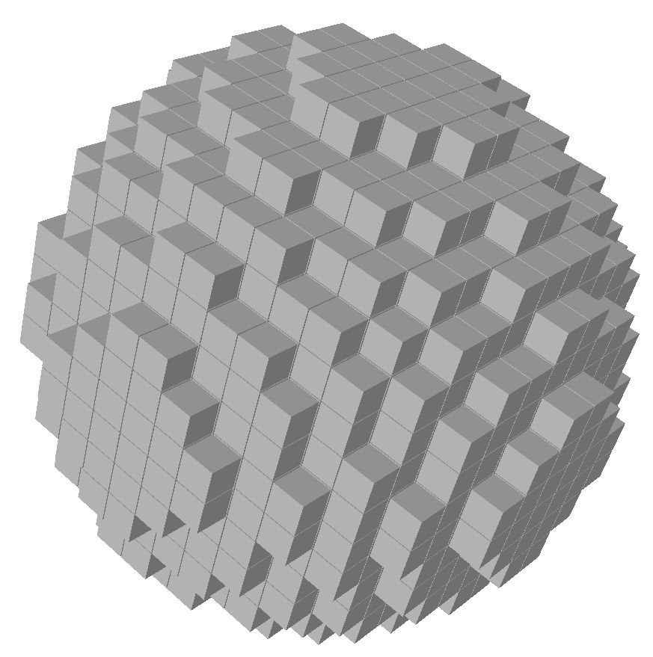
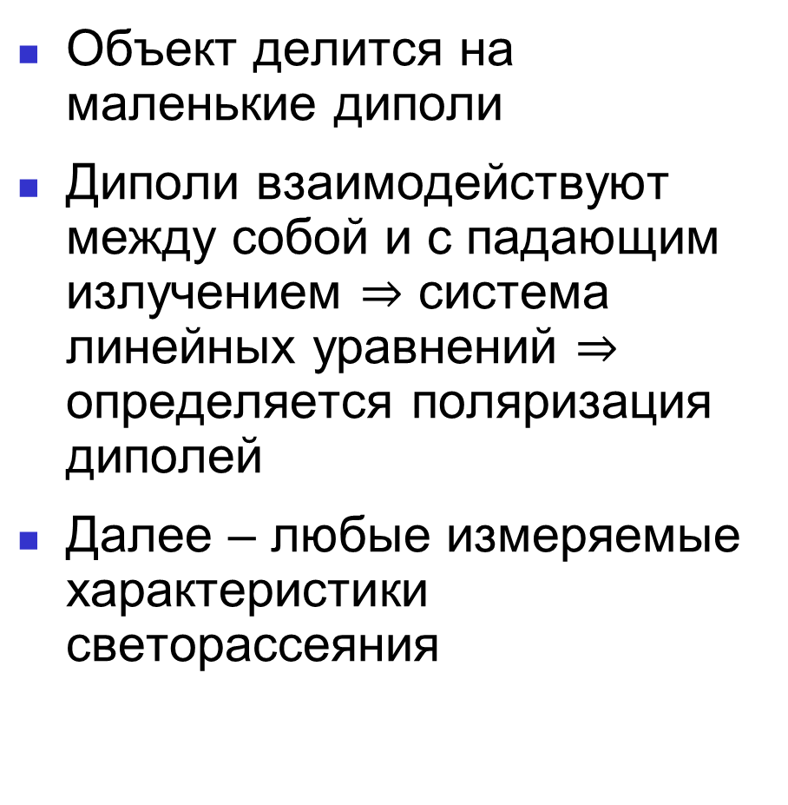
Метод дискретных диполей (DDA)
Объект делится на маленькие диполи
Диполи взаимодействуют между собой и с падающим излучением $⇒$ система линейных уравнений $⇒$ определяется поляризация диполей
Далее – любые измеряемые характеристики светорассеяния
Notes:
M. A. Yurkin, V. P. Maltsev, A. G. Hoekstra, “Convergence of the discrete dipole approximation. II. An extrapolation technique to increase the accuracy”, J. Opt. Soc. Am. A 23, 2592-2601 (2006).

Slide 17
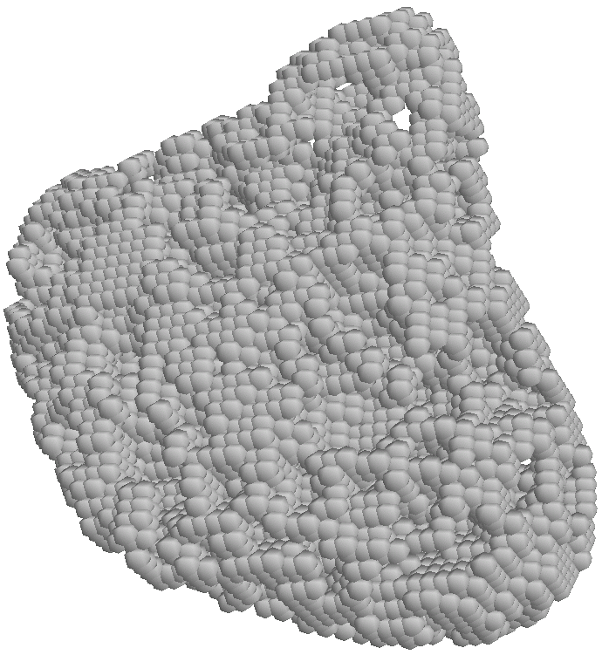
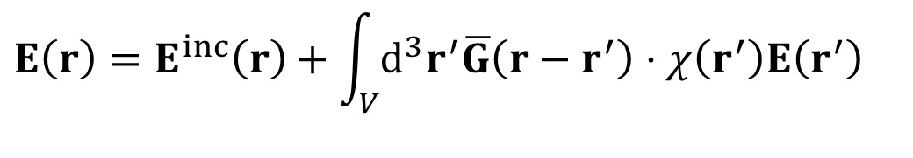
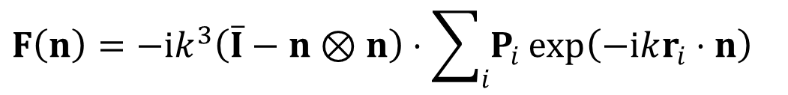
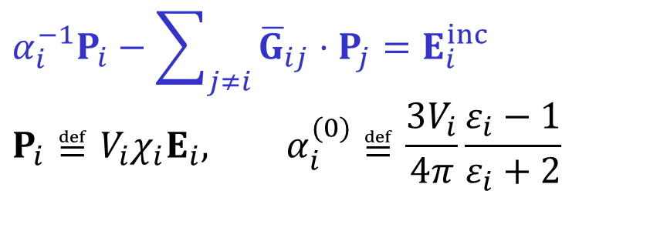
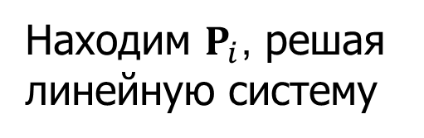
Метод дискретных диполей
$$E\left(r\right)=E^{inc}\left(r\right)+\int_{V}{d^{3}r^{′}\overline{G}\left(r−r^{′}\right)⋅χ\left(r^{′}\right)E\left(r^{′}\right)}$$
Объемная
дискретизация
$${α_{i}^{−1}P}_{i}−\sum_{j≠i}{{\overline{G}}_{ij}⋅P_{j}}=E_{i}^{inc}$$
$$P_{i}≝V_{i}χ_{i}E_{i}, α_{i}^{(0)}≝\frac{3V_{i}}{4π}\frac{ε_{i}−1}{ε_{i}+2}$$
Находим $P_{i}$, решая
линейную систему
$$F\left(n\right)=−ik^{3}\left(\overline{I}−n⊗n\right)⋅\sum_{i}{P_{i}\exp\left(−ikr_{i}⋅n\right)}$$
Notes:
В единицах СГС

Slide 18


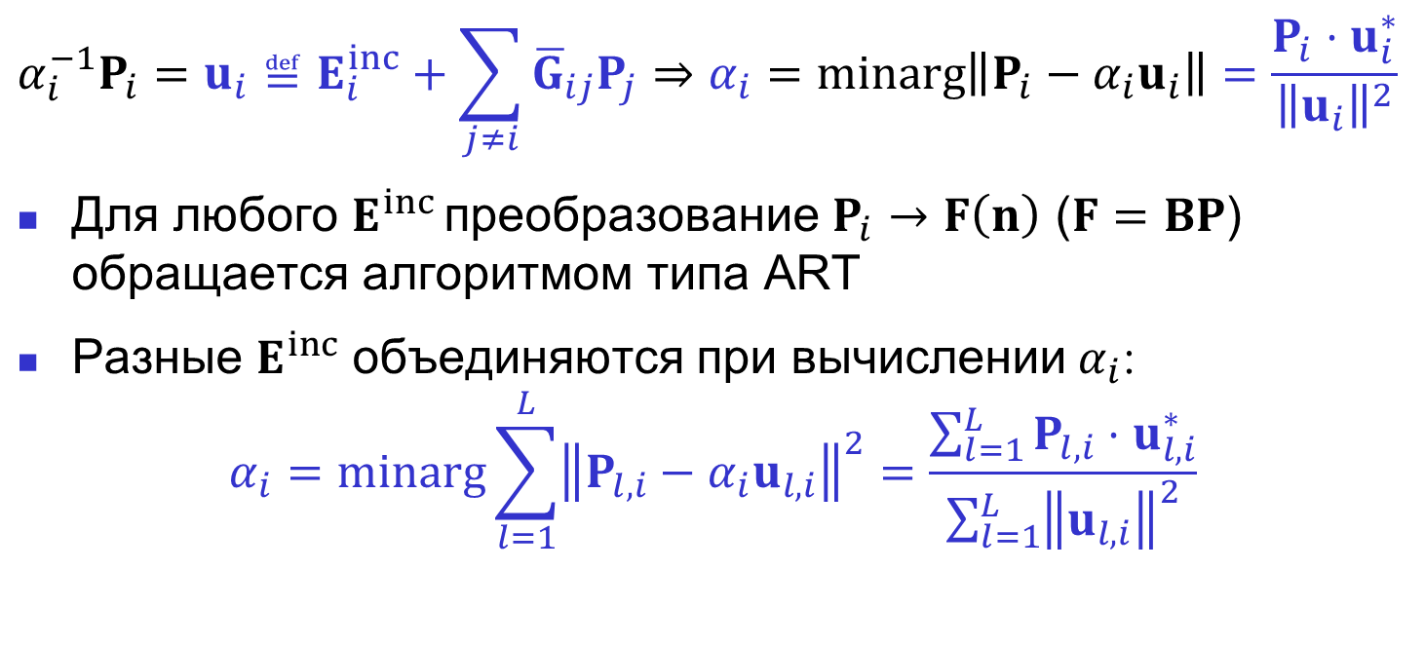



Прямое обращение
Нелин.
Обрат.
Нелин.
Обрат.
Линейно
$$ε_{i},χ_{i}$$
$$α_{i}$$
$$P_{i}$$
$$F(n)$$
$$E_{i}^{inc}$$
$$α_{i}^{−1}P_{i}=u_{i}≝E_{i}^{inc}+\sum_{j≠i}{{\overline{G}}_{ij}P_{j}}⇒α_{i}=\operatorname{minarg}\left\|P_{i}−α_{i}u_{i}\right\|=\frac{P_{i}⋅u_{i}^{∗}}{{\left\|u_{i}\right\|}^{2}}$$
Для любого $E^{inc}$ преобразование $P_{i}→F\left(n\right)$ ($F=BP$) обращается алгоритмом типа ART
Разные $E^{inc}$ объединяются при вычислении $α_{i}$:
$$α_{i}=\operatorname{minarg}{\sum_{l=1}^{L}{{\left\|P_{l,i}−α_{i}u_{l,i}\right\|}^{2}}}=\frac{\sum_{l=1}^{L}{P_{l,i}⋅u_{l,i}^{∗}}}{\sum_{l=1}^{L}{{\left\|u_{l,i}\right\|}^{2}}}$$

Slide 19
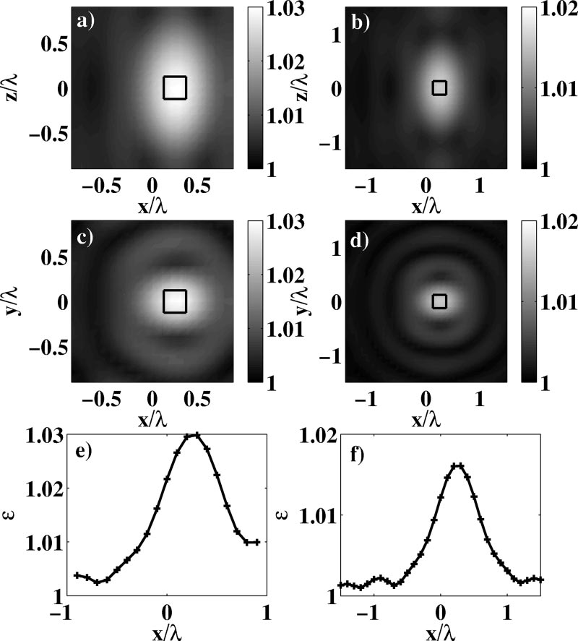
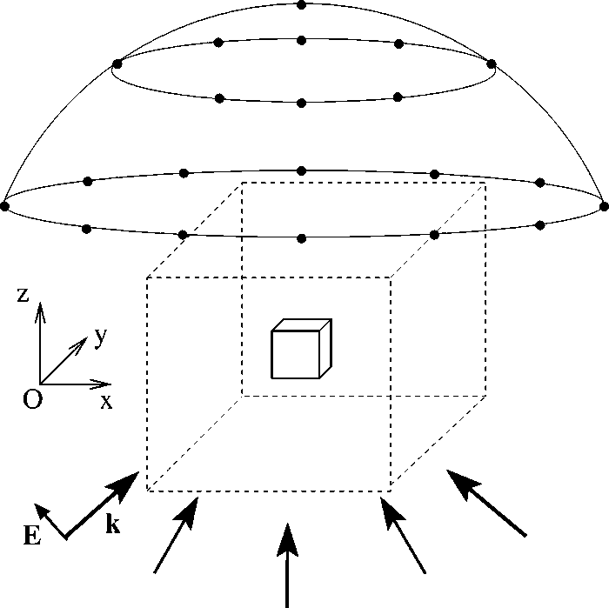
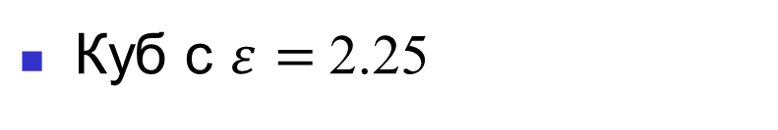
Проверка на синтетич. данных
Куб с $ε=$2.25
65
31
Notes:
P.C. Chaumet, K. Belkebir, and A. Sentenac, “Three-dimensional subwavelength optical imaging using the coupled dipole method,” Phys. Rev. B 69, 245405 (2004).

Slide 20
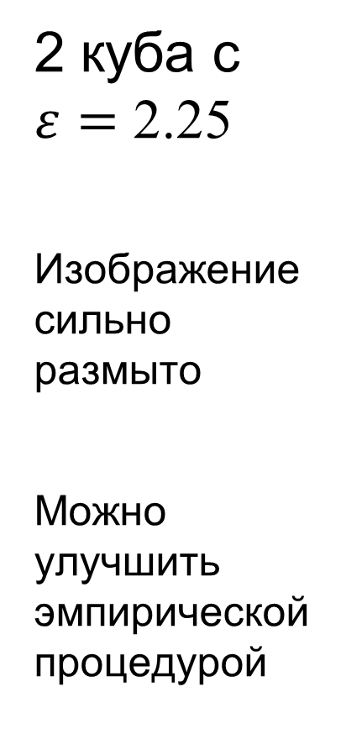
Проверка на синтетич. данных
2 куба с
$ε=$ 2.25
Изображение сильно размыто
Можно улучшить эмпирической процедурой
Notes:
P.C. Chaumet, K. Belkebir, and A. Sentenac, “Three-dimensional subwavelength optical imaging using the coupled dipole method,” Phys. Rev. B 69, 245405 (2004).

Slide 21
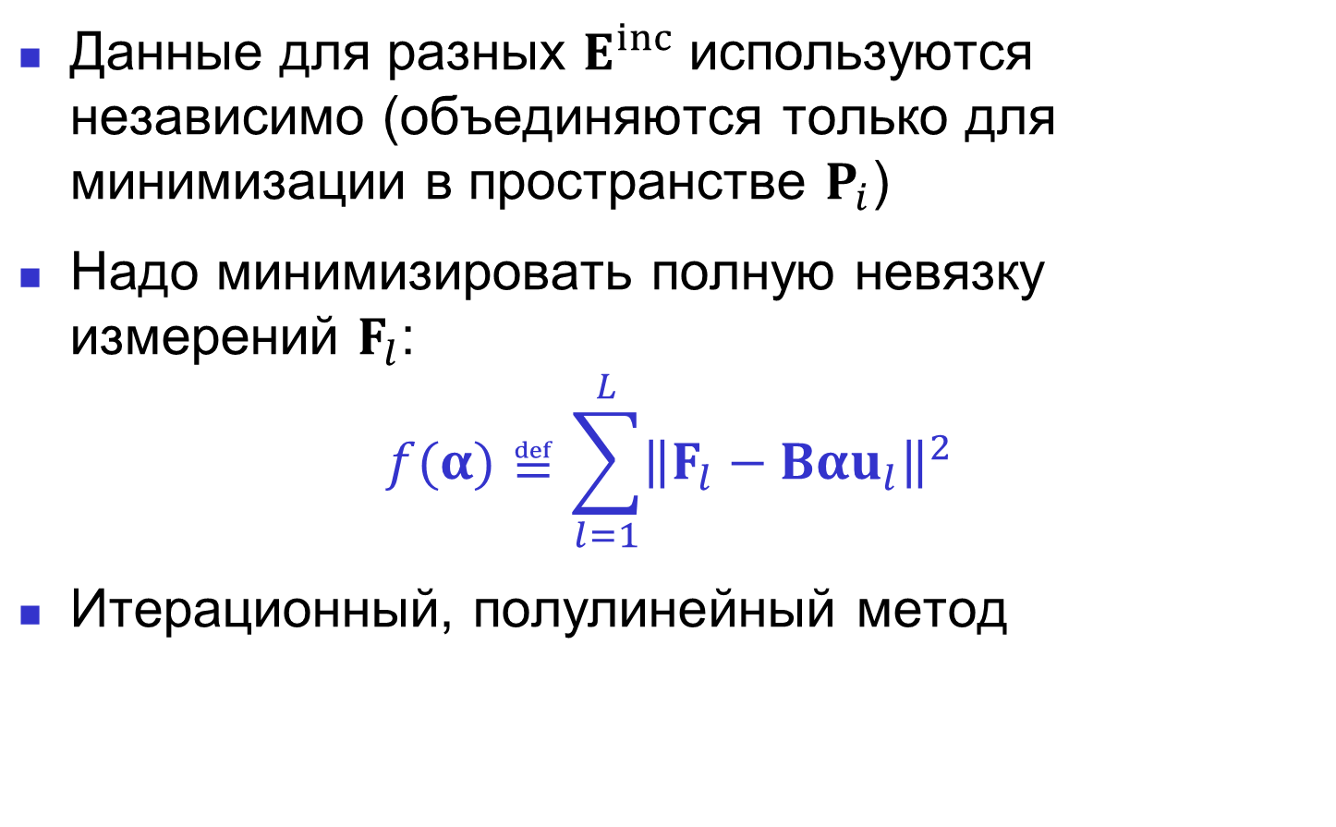
Проблемы и улучшение
Данные для разных $E^{inc}$ используются независимо (объединяются только для минимизации в пространстве $P_{i}$)
Надо минимизировать полную невязку измерений $F_{l}$:
$$f(α)≝\sum_{l=1}^{L}{{\left\|F_{l}−Bαu_{l}\right\|}^{2}}$$
Итерационный, полулинейный метод

Slide 22
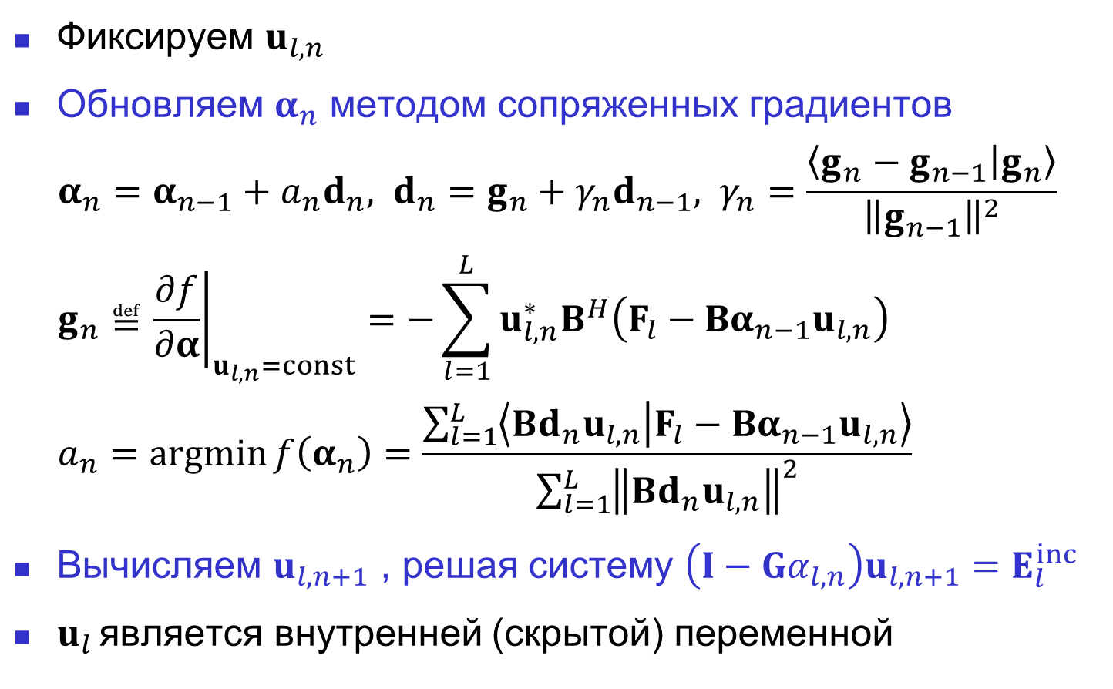
Итерационный метод (CGM)
Фиксируем $u_{l,n}$
Обновляем $α_{n}$ методом сопряженных градиентов
$$α_{n}=α_{n−1}+a_{n}d_{n}, d_{n}=g_{n}+γ_{n}d_{n−1}, γ_{n}=\frac{\left\langle g_{n}−g_{n−1} | g_{n}\right\rangle }{{\left\|g_{n−1}\right\|}^{2}} \\ g_{n}≝{\left.\frac{∂f}{∂α}\right|}_{u_{l,n}=const}=−\sum_{l=1}^{L}{u_{l,n}^{∗}B^{H}\left(F_{l}−Bα_{n−1}u_{l,n}\right)} \\ a_{n}=\operatorname{argmin}{f\left(α_{n}\right)}=\frac{\sum_{l=1}^{L}{\left\langle Bd_{n}u_{l,n} | F_{l}−Bα_{n−1}u_{l,n}\right\rangle }}{\sum_{l=1}^{L}{{\left\|Bd_{n}u_{l,n}\right\|}^{2}}}$$
Вычисляем $u_{l,n+1}$ , решая систему $\left(I−Gα_{l,n}\right)u_{l,n+1}=E_{l}^{inc}$
$u_{l}$ является внутренней (скрытой) переменной

Slide 23
Проверка на экспер. данных
λ
z
Notes:
P.C. Chaumet and K. Belkebir, “Three-dimensional reconstruction from real data using a conjugate gradient-coupled dipole method,” Inv. Probl. 25, 024003 (2009).

Slide 24
Проверка на экспер. данных
z
λ
Notes:
P.C. Chaumet and K. Belkebir, “Three-dimensional reconstruction from real data using a conjugate gradient-coupled dipole method,” Inv. Probl. 25, 024003 (2009).

Slide 25
Проверка на экспер. данных
z = 2a
λ
y = 0
Notes:
P.C. Chaumet and K. Belkebir, “Three-dimensional reconstruction from real data using a conjugate gradient-coupled dipole method,” Inv. Probl. 25, 024003 (2009).

Slide 26
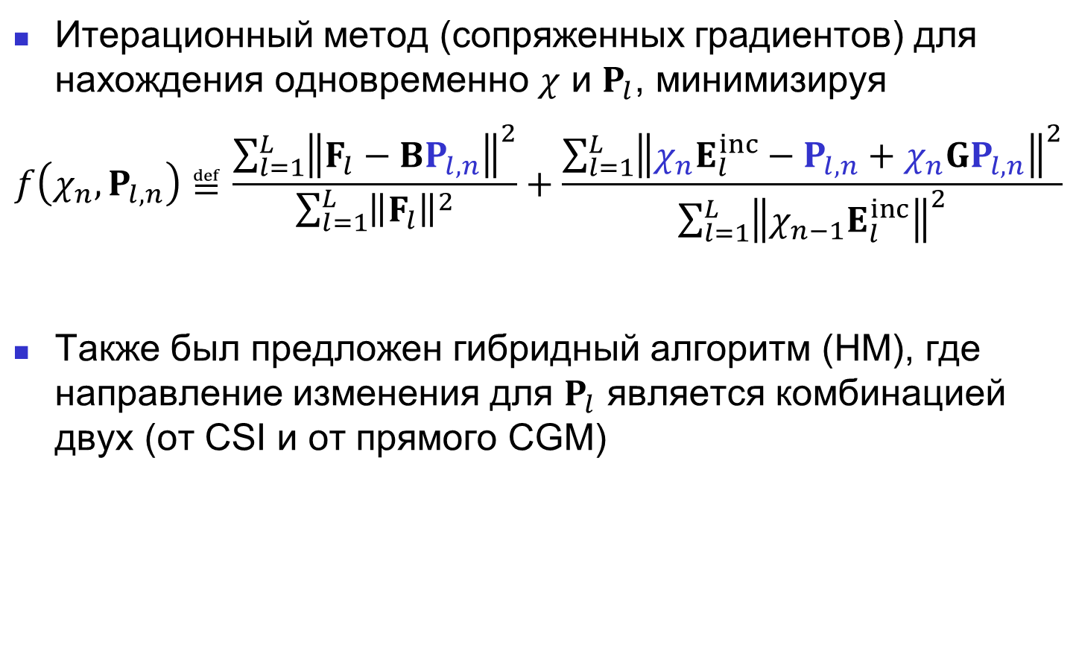
Contrast Source Inversion (CSI)
Итерационный метод (сопряженных градиентов) для нахождения одновременно $χ$ и $P_{l}$, минимизируя
$$f\left(χ_{n},P_{l,n}\right)≝\frac{\sum_{l=1}^{L}{{\left\|F_{l}−BP_{l,n}\right\|}^{2}}}{\sum_{l=1}^{L}{{\left\|F_{l}\right\|}^{2}}}+\frac{\sum_{l=1}^{L}{{\left\|χ_{n}E_{l}^{inc}−P_{l,n}+χ_{n}GP_{l,n}\right\|}^{2}}}{\sum_{l=1}^{L}{{\left\|χ_{n−1}E_{l}^{inc}\right\|}^{2}}}$$
Также был предложен гибридный алгоритм (HM), где направление изменения для $P_{l}$ является комбинацией двух (от CSI и от прямого CGM)
Notes:
E. Mudry, P.C. Chaumet, K. Belkebir, and A. Sentenac, “Electromagnetic wave imaging of three-dimensional targets using a hybrid iterative inversion method,” Inv. Probl. 28, 065007 (2012).

Slide 27
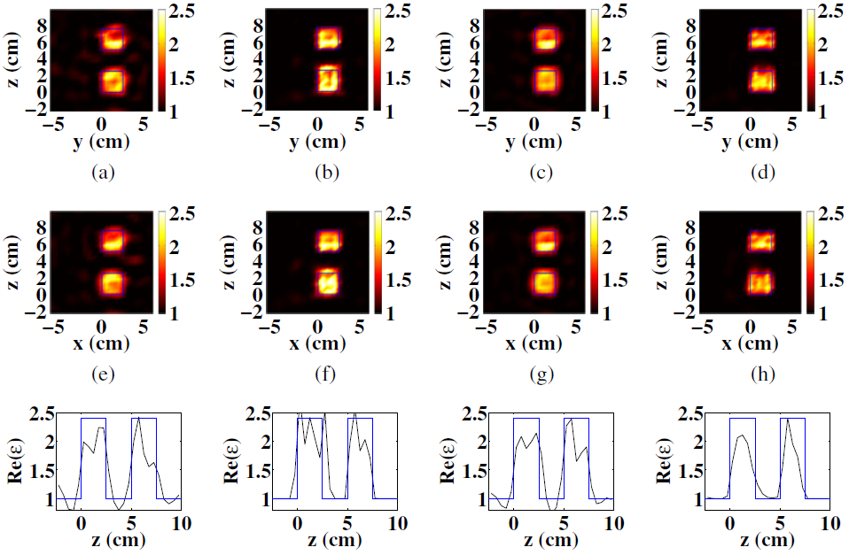
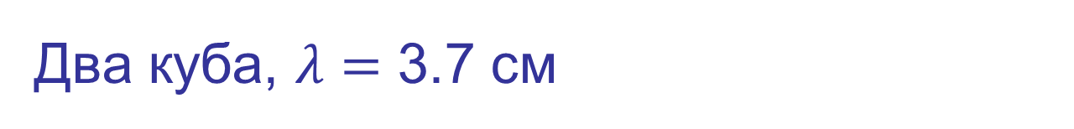
Два куба, $λ=$ 3.7 см
CGM PCGM CSI HM
Notes:
E. Mudry, P.C. Chaumet, K. Belkebir, and A. Sentenac, “Electromagnetic wave imaging of three-dimensional targets using a hybrid iterative inversion method,” Inv. Probl. 28, 065007 (2012). PCGM – Positive CGM

Slide 28
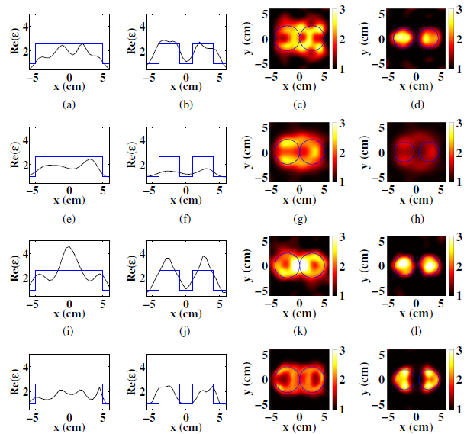
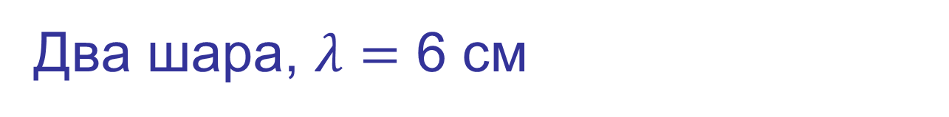
Два шара, $λ=$ 6 см
CGM
PCGM
CSI
HM
Notes:
E. Mudry, P.C. Chaumet, K. Belkebir, and A. Sentenac, “Electromagnetic wave imaging of three-dimensional targets using a hybrid iterative inversion method,” Inv. Probl. 28, 065007 (2012).

Slide 29
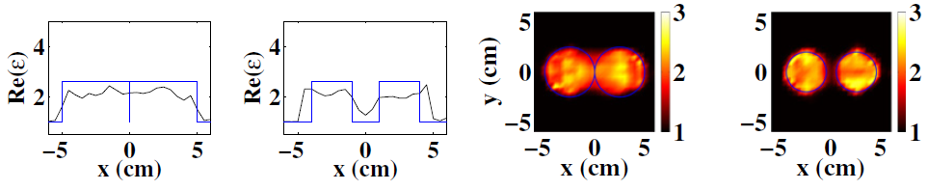
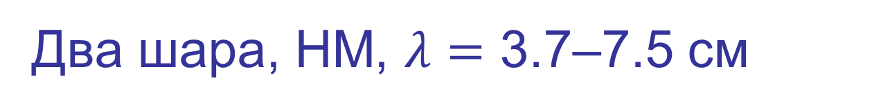
Два шара, HM, $λ=$ 3.7–7.5 см
Notes:
E. Mudry, P.C. Chaumet, K. Belkebir, and A. Sentenac, “Electromagnetic wave imaging of three-dimensional targets using a hybrid iterative inversion method,” Inv. Probl. 28, 065007 (2012).

Slide 30
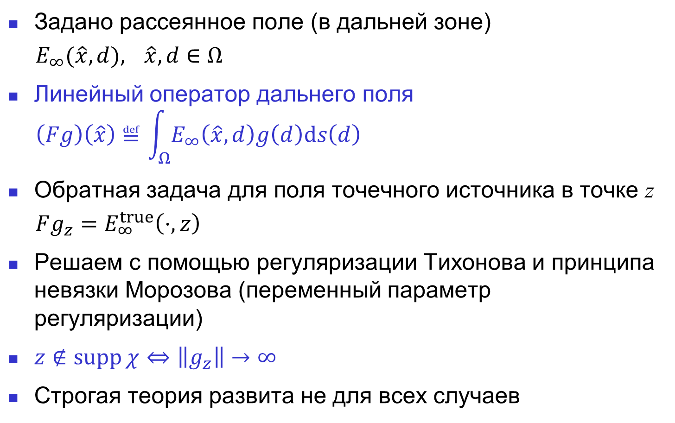
Метод линейных проб
Задано рассеянное поле (в дальней зоне)
$$E_{∞}(\hat{x},d), \hat{x},d∈Ω$$
Линейный оператор дальнего поля
$$\left(Fg\right)\left(\hat{x}\right)≝\int_{Ω}{E_{∞}\left(\hat{x},d\right)g\left(d\right)ds\left(d\right)}$$
Обратная задача для поля точечного источника в точке z
$$Fg_{z}=E_{∞}^{true}\left(⋅,z\right)$$
Решаем с помощью регуляризации Тихонова и принципа невязки Морозова (переменный параметр регуляризации)
$z∉\operatorname{supp}{χ}⇔\left\|g_{z}\right\|→∞$
Строгая теория развита не для всех случаев
Notes:
D. Colton and R. Kress, Inverse Acoustic and Electromagnetic Scattering Theory, 3rd ed., Springer, New York (2013).

Slide 31
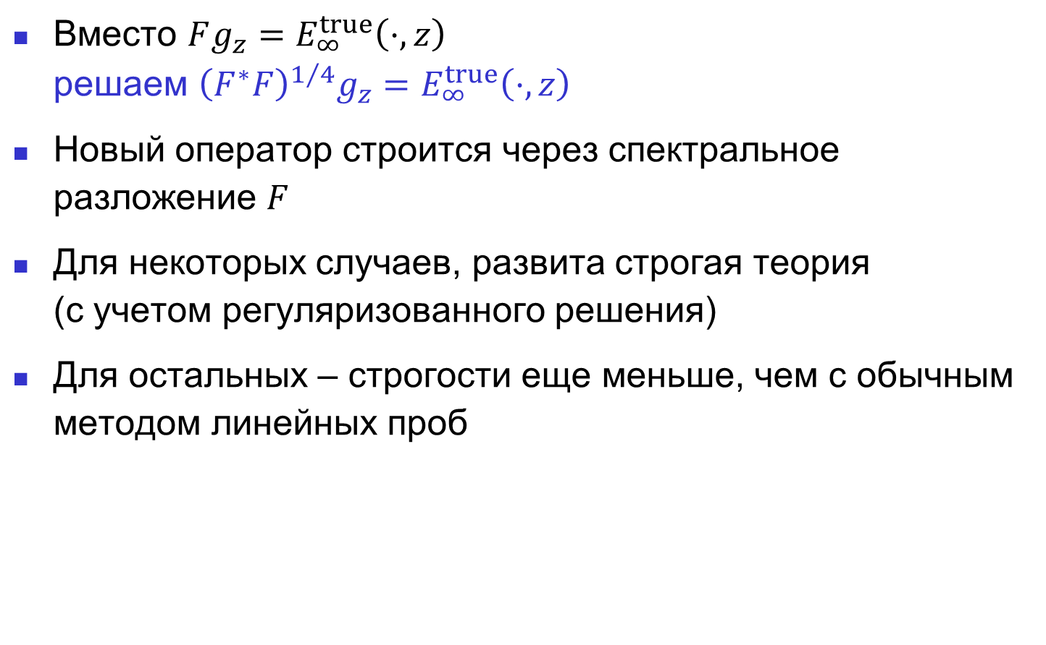
Метод факторизации
Вместо $Fg_{z}=E_{∞}^{true}\left(⋅,z\right)$
решаем ${\left(F^{∗}F\right)}^{1/4}g_{z}=E_{∞}^{true}\left(⋅,z\right)$
Новый оператор строится через спектральное разложение $F$
Для некоторых случаев, развита строгая теория
(с учетом регуляризованного решения)
Для остальных – строгости еще меньше, чем с обычным методом линейных проб
Notes:
D. Colton and R. Kress, Inverse Acoustic and Electromagnetic Scattering Theory, 3rd ed., Springer, New York (2013).

